Slide 1
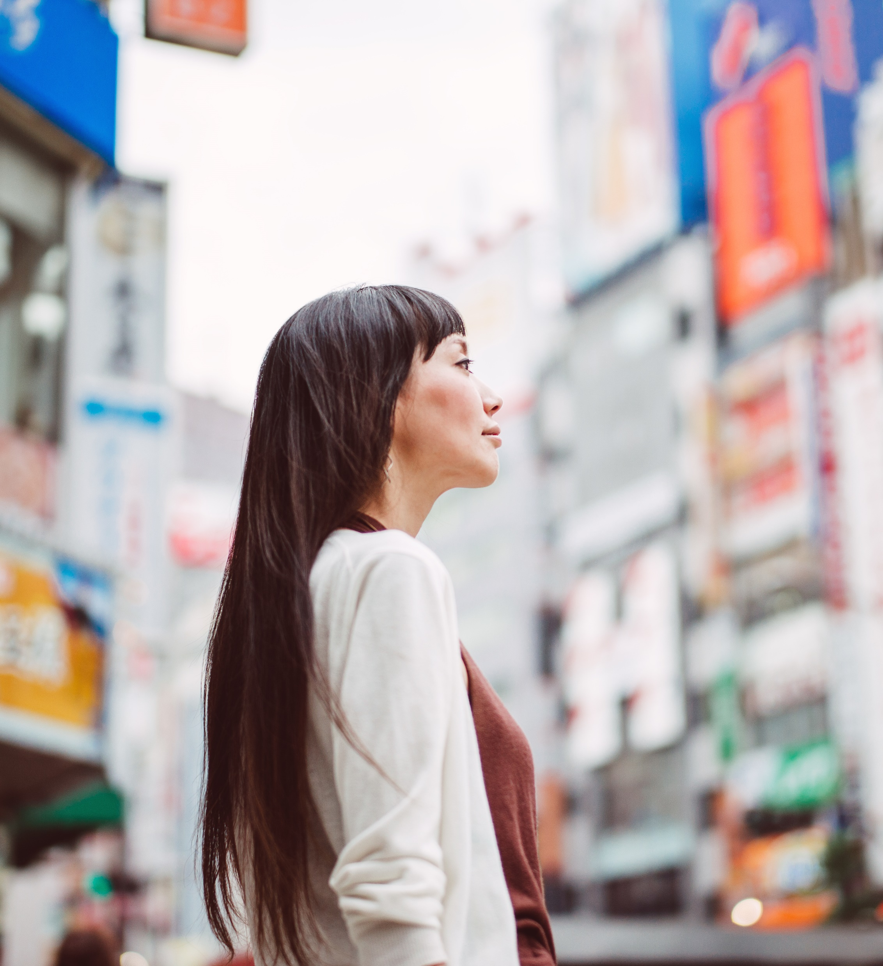
일본의 축제
22101504 배용빈

Slide 2
목차
마츠리의 뜻
일본의 3대 축제
교토의 기온 마츠리
도쿄의 간다 마츠리
오사카의 텐진사이
마츠리의 성격
현대의 마츠리
우리나라와 축제와 비교

Slide 3
마츠리의 뜻
축제 祭り(まつり)
: 마츠루 (まつる: 바치다) 에서 기원
마츠리: 원래 신에게 제물을 바치는 종교의식
현재 마츠리는 축제하는 개념으로 사용

Slide 4
교토의 기온 마츠리 (祇園祭)
유래
869년 교토 전염병 제사로 유래
국내 전쟁 등으로 여러 번 중단
민중의 손에 의해 부활

Slide 5
교토의 기온 마츠리 (祇園祭)
야마보코 순행
1979년 중요무형민속문화재 지정, 2009년 유네스코의 무형문화유산 등록
야마보코의 높이 약 25미터, 무게 약 12톤 정도 표기
야마보코는 40~50명으로 끌고 감.
야마보코 순행 행렬과 진행되면서 악사인 바야시(囃子)들이 기온바야시를 연주

Slide 6
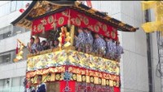
교토의 기온 마츠리 (祇園祭), 야마보코 순행

Slide 7
도쿄의 간다 마츠리
유래
1603년 세키가하라 전투에서 승리한 것을 기념
1681년 격년제 홀수해에만 개최, 9월이던 개최 시기는 1892년 5월로 변경
1940년 짝수 해에는 가게마츠리 시작, 기마 행렬 등의 주요 행사는 홀수 해에 개최

Slide 8
도쿄의 간다 마츠리
원래는 수레가 나오는 축제
메이지 이후 개업과 부설 그리고 재해에 의해서 수레가 소실
현재는 수레를 대신하여 마을 가마가 주류
신코사이(神幸祭) 행사가 주력
5월 15일 가까운 토요일에 열리는 신사 행사
아침 8시부터 19시쯤에 끝남

Slide 9
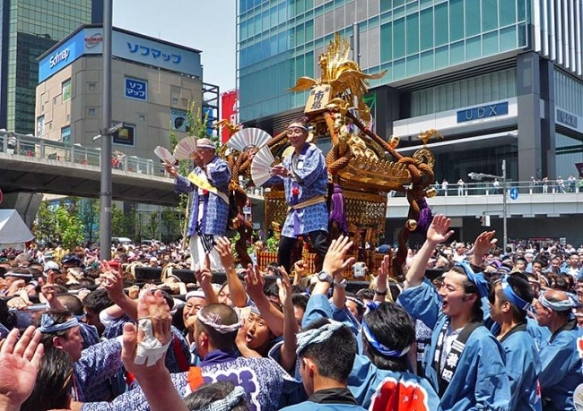
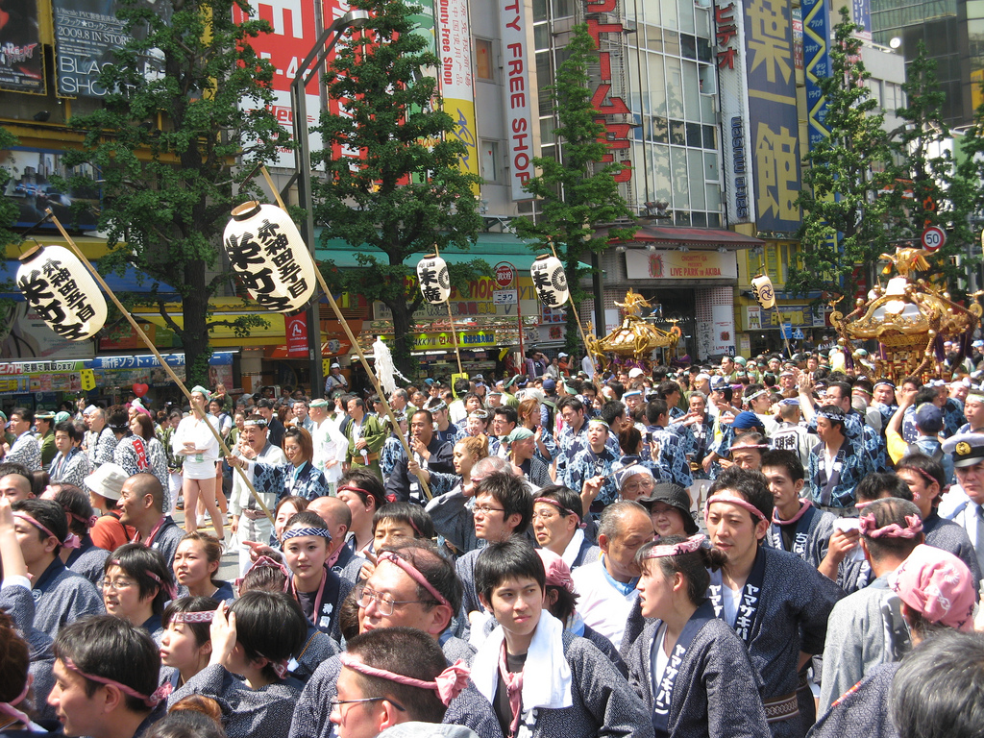
도쿄의 간다 마츠리, 신코사이 행사

Slide 10
오사카 텐진 마츠리(天神祭)
유래
헤이안 시대의 실존 인물인 스기와라 미치자네가 죽어서 신이 된 후에 부른 이름
텐진은 천둥과 번개를 관장하는 신이자 학문의 신으로 신앙의 대상

Slide 11
오사카 텐진 마츠리(天神祭)
오사카의 대표적인 마츠리
강이 많고 바닷가가 가까운 오사카의 지리적 특성과 관련이 깊음
신을 모신 미코시를 배에 옮겨 강물 위를 떠 간다는 특징
배와 호위 행렬의 장식 화려, 음악과 춤이 흥겹다

Slide 12
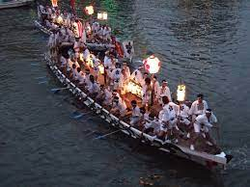
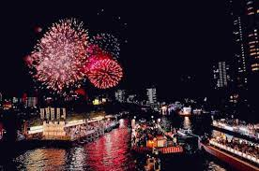
오사카 텐진 마츠리(天神祭)

Slide 13
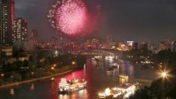
오사카 텐진 마츠리(天神祭), 동영상

Slide 14
마츠리가 띄는 성격
서민문화의 성향이 강함
마츠리는 여러 신, 지역주민 및 종교 관련자, 지역 육지 음식과 음악 춤 등으로 구색을 갖춤 하지만 지역주민의 참여 없이는 이루어질 수 없다.
여러 형태와 다양한 특징을 가진 의식 문화
온천마츠리, 농업마츠리, 종교마츠리, 등 목적과 의도에 따라 다양한 의식을 행함

Slide 15
마츠리가 띄는 성격
씨족들이 운영하는 집단문화의 성격
씨족의 결합을 통해서 각자의 노동을 고무시키고 공동사업의 성격을 띔
기업적 성향이 강함
질서문화의 성격
마츠리의 집행은 역활분담이 잘 이루어짐.
마츠리 기간에는 여색을 멀리하는 습관과 죽은자나 상해를 입은자도 참여 불가 (더러워지면 신이 노하여 춤과 연회가 잘 풀리지 않음)

Slide 16
현대의 마츠리
시간의 흐름에 따라 일본의 마츠리는 성격적인 면에서 변함
옛날과 같이 협동성을 추구하는 이벤트
종교적인 면과는 동떨어지는 양상
상업적인 유혹과 전통적인 지역사회의 공동체의식과 트러블

Slide 17
우리나라 축제와 비교
일본
일본의 축제는 전통과 현재와 융합
일본인 생활 속에서 이어짐
중요 무형 민속 문화재 지정을 통해 전승과 보존
‘마츠리법’ 제정하여 직. 간접적 지원

Slide 18
우리나라 축제와 비교
대한민국
일제 강점기때 미신으로 규정되어 전통문화 파괴
새마을운동의 일환으로서 전통축제는 소멸 또는 원형을 잃음
지방자치제를 중심 활성화
문화원형을 잃고 상업적인 축제

Slide 19
출처
동영상: 유튜브
https://www.youtube.com/watch?v=zv6iZi1MtJI
https://www.youtube.com/watch?v=UdN30iWAMtk
이미지: 구글 이미지

Slide 20
감사합니다
감사합니다

